Slide 1
PROYEK AKHIR WEB
T-VERSE
Sistem Pendataan Mahasiswa Berbasis Web
Menggunakan Laravel 12
Muhamad Sayyid Azzuhdi · Darrel Yaghzan · Haris Yulianto

Slide 2
PENDAHULUAN
⚠ MASALAH
✓ SOLUSI: T-VERSE
Pencatatan manual menyebabkan:
Aplikasi web berbasis Laravel 12:
Kesalahan pencatatan data
Pengelolaan data digital & terpusat
Data tidak terorganisir
Antarmuka sederhana & fungsional
Sulit mencari & memperbarui data
CRUD (tambah, edit, hapus, cari)
Tidak efisien & lambat
Diakses dari berbagai perangkat
Tujuan: Sistem pendataan mahasiswa yang efisien, aman, dan mudah digunakan berbasis Laravel 12

Slide 3
KEBUTUHAN FUNGSIONAL
🔐
📊
👥
➕
Login Admin
Dashboard
Daftar Mahasiswa
Tambah Data
Masuk menggunakan email & password
Halaman utama dengan ringkasan info
Tampilkan seluruh data mahasiswa
Tambah data mahasiswa baru
✏️
🔍
📈
🚪
Edit & Hapus
Pencarian
Statistik
Logout
Perbarui atau hapus data mahasiswa
Cari berdasarkan nama atau NIM
Total mahasiswa & per jurusan
Keluar dari sistem dengan aman

Slide 4
KEBUTUHAN NON-FUNGSIONAL
💻 PERANGKAT KERAS
🛠 PERANGKAT LUNAK
Processor
▸ Laravel 12
Framework backend PHP
Intel Core i3 / AMD Ryzen 3+
▸ PHP 8.2
Bahasa pemrograman backend
RAM
Minimal 4 GB
▸ MySQL 8.x
Database relasional
Penyimpanan
▸ Bootstrap 5
Framework CSS responsif
Minimal 10 GB tersedia
▸ XAMPP
Server lokal (Apache+PHP+MySQL)
OS: Windows 10/11 · Editor: VS Code · Browser: Google Chrome

Slide 5
DESAIN SISTEM & ALUR KERJA
Arsitektur MVC (Model-View-Controller)
MODEL
VIEW
CONTROLLER
→
→
Eloquent ORM
users & mahasiswa
Blade Templates
Antarmuka Admin
Logika
Routing & Request
Alur Sistem (7 Langkah)
1
▶
2
▶
3
▶
4
▶
5
▶
6
▶
7
Login
Verifikasi
Dashboard
Kelola Data
Simpan DB
Tampil Data
Logout
Akses sistem dibatasi hanya untuk administrator yang telah terautentikasi.
Setiap perubahan data langsung disimpan ke database MySQL secara real-time.

Slide 6
STRUKTUR DATABASE
🗄 Tabel: users
🗄 Tabel: mahasiswa
id
BIGINT (PK)
Auto increment
id
BIGINT (PK)
Auto increment
name
VARCHAR(255)
Nama admin
nim
VARCHAR(20)
NIM unik mahasiswa
email
VARCHAR(255)
Email login (unik)
nama
VARCHAR(255)
Nama lengkap
password
VARCHAR(255)
Bcrypt terenkripsi
jurusan
VARCHAR(255)
Program studi
created_at
TIMESTAMP
Waktu dibuat
email
VARCHAR(255)
Email mahasiswa
updated_at
TIMESTAMP
Waktu diperbarui
created_at / updated_at
TIMESTAMP
Waktu dibuat/diperbarui
Relasi: tabel users → autentikasi admin | tabel mahasiswa → data dikelola admin

Slide 7
IMPLEMENTASI & TEKNOLOGI
FRONTEND
BACKEND
DATABASE
HTML5 — Struktur halaman
PHP 8.2 — Server-side
MySQL 8.x — DBMS
CSS3 — Styling
Laravel 12 — Framework MVC
Tabel: users
Bootstrap 5 — Responsif
Eloquent ORM — Database
Tabel: mahasiswa
Bootstrap Icons — Ikon UI
Blade — Template engine
XAMPP — Server lokal
✅ Fitur yang Telah Diimplementasikan (8/8 Selesai)
✓ Login & Logout
✓ Dashboard Admin
✓ CRUD Mahasiswa
✓ Statistik Mahasiswa
✓ Statistik Jurusan
✓ Pencarian Mahasiswa
✓ Responsive Design
✓ Validasi Form

Slide 8
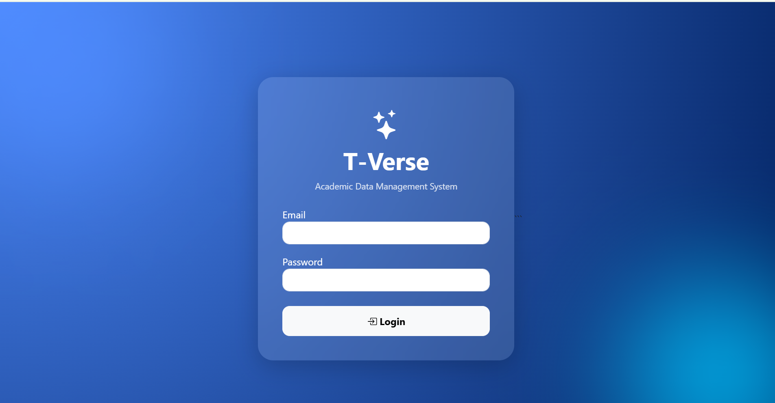
Halaman Login

Slide 9
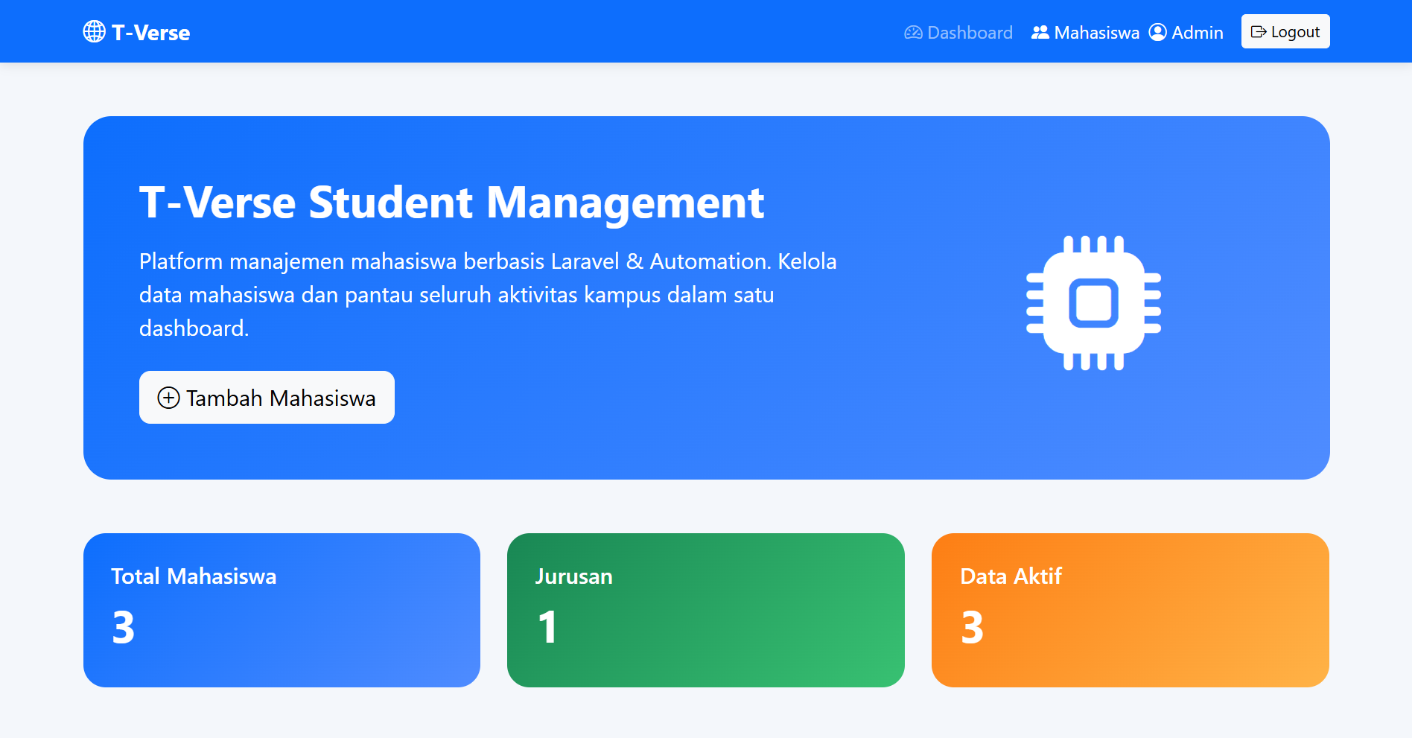
Dashboard

Slide 10
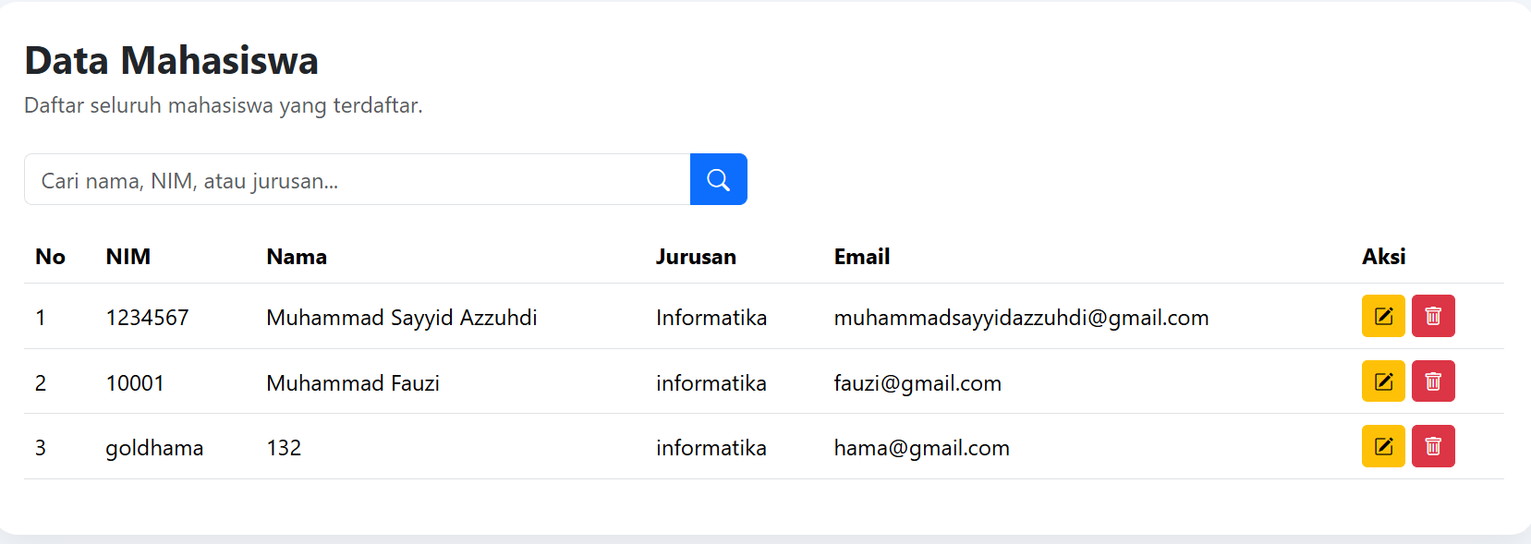
Data Mahasiswa

Slide 11
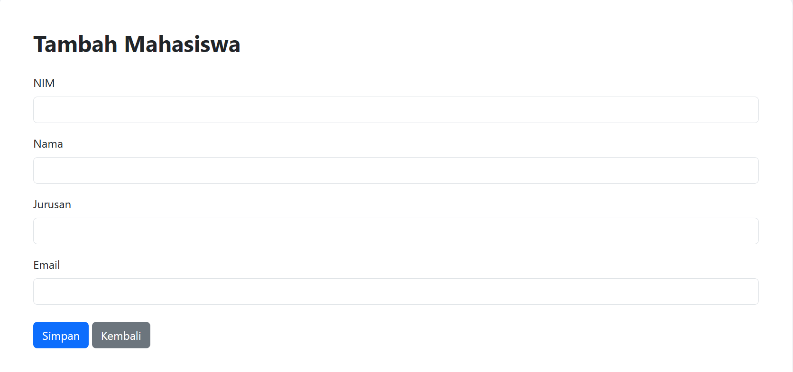
Tambah Mahasiswa

Slide 12
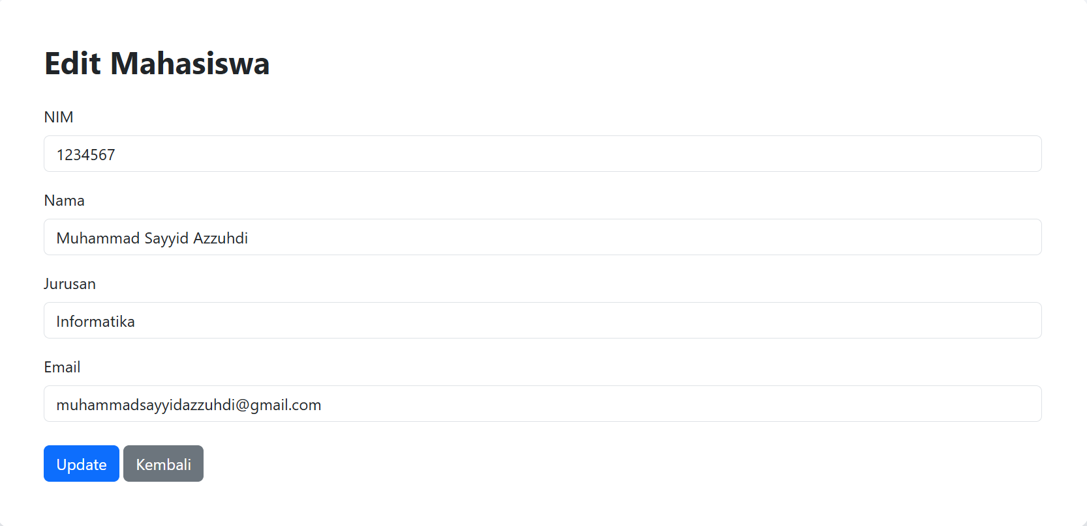
Edit Mahasiswa

Slide 13
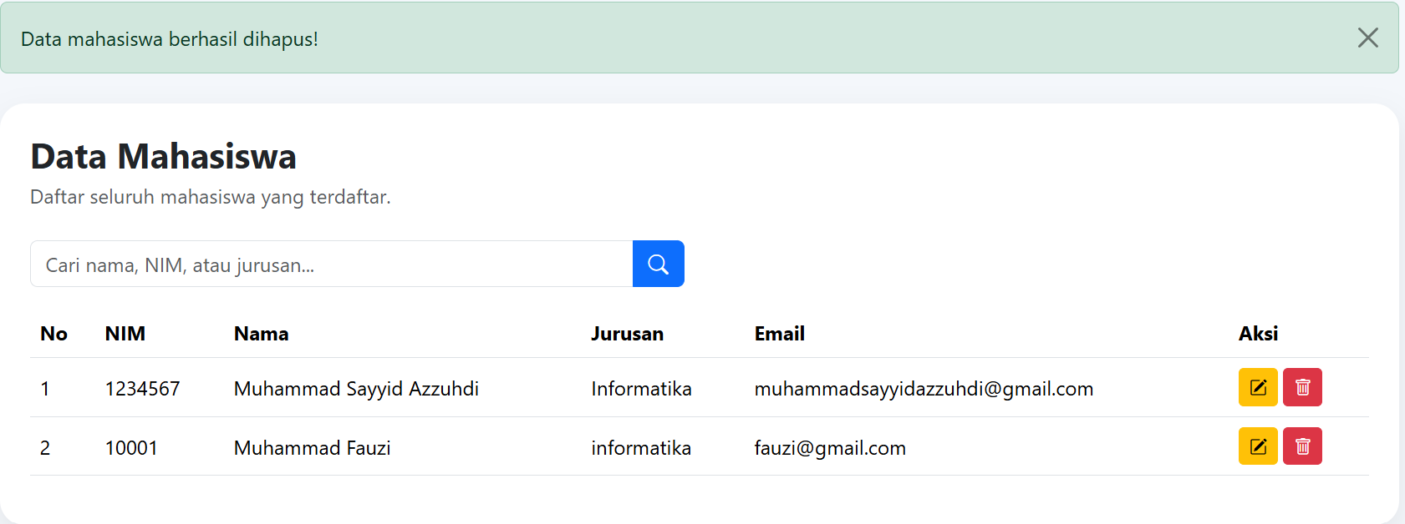
Hapus Mahasiswa

Slide 14
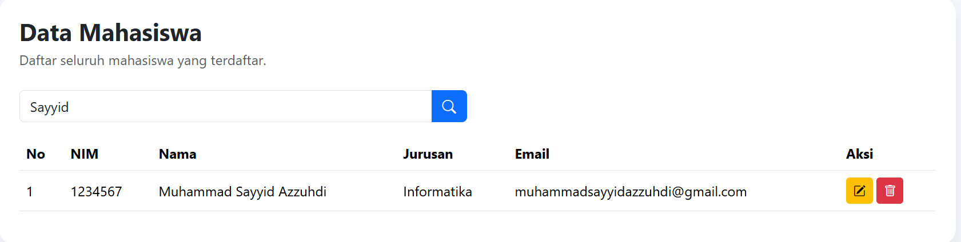
Cari Mahasiswa

Slide 15
BAB VII
Kesimpulan
T-Verse berhasil dikembangkan sebagai sistem pendataan mahasiswa berbasis web yang memenuhi seluruh kebutuhan fungsional.
Laravel 12 terbukti efektif mempercepat pengembangan berkat Eloquent ORM, routing, dan autentikasi bawaan.
Seluruh 8 fitur utama berhasil diimplementasikan: login, dashboard, CRUD, statistik, pencarian, dan responsif.
Terima Kasih

